Slide 1
Муниципальное бюджетное дошкольное общеобразовательное учреждение «Раздольненский детский сад «Колокольчик» Советского района Республики Крым Индивидуальный детско-взрослый исследовательский проект «В мире растений»
Автор проекта: воспитатель – Ислямова Севиле Шаиповна.
Участники проекта:
воспитанница старшей группы Араб Элина,
Родитель: Костомарова Наталья Васильевна.

Slide 2
Актуальность
Проблема экологии все более актуальна с каждым годом. Начинать процесс экологического воспитания необходимо с раннего детства, с периода, когда в человеке закладывается его способ дальнейшего взаимодействия с миром. Дети сильнее взрослых стремятся взаимодействовать с природой, а взрослым необходимо обратить внимание на неутомимое стремление детей любопытствовать, изучать, экспериментировать с объектами природы, а главное беречь ее. Экологическое воспитание – одно из основных направлений в системе
образования. Оно включает в себя не только ознакомление детей с природой, но и развитие способности пользоваться своими экологическими знаниями и умениями в практической деятельности на благо природы. Дошкольники в силу особенностей своего возраста, очень органично воспринимают все, что связано с природой. Ведь маленькие дети ощущают себя частью природы, у них ещё не развилось потребительское отношение к ней. Поэтому, главная задача педагога, сделать так, чтобы ощущение неразрывной связи с окружающим миром, возникшее в детстве, осталось на всю жизнь.
Данный проект направлен на изучение «представителя» Красной книги - подснежника.

Slide 3
Продолжительность проекта: краткосрочный.
Тип проекта: познавательно – исследовательский. Итоговое событие: презентация проекта для детей своей группы. Участники проекта: воспитанница старшей группы Араб Э., мама воспитанницы Костомарова Н.В., воспитатель - Ислямова С.Ш.

Slide 4
Цель исследования: формирование у ребенка познавательного интереса к изучению первых весенних цветов – подснежников, знакомство с Красной книгой Крыма.
Задачи:
- сформировать у детей дошкольного возраста заинтересованное отношение к проблемам природы.
-развивать стремление организовать самостоятельную поисково-исследовательскую деятельность для получения ответа на волнующий вопрос.
- воспитывать эмоционально-доброжелательное отношение к растительному миру.

Slide 5
Этапы реализации проекта:
I этап - подготовительный.
составление плана деятельности;
сотрудничество с родителями;
подбор посадочного материала;
подбор иллюстративного материала;
подбор литературных произведений;
подбор музыкальных произведений;

Slide 6
Этапы реализации проекта:
II этап – основной.
знакомство с Красной книгой;
просмотр мультфильма;
рассматривание иллюстраций;
чтение сказки «Двенадцать месяцев» ;
экспериментальная деятельность;
изготовление Красной книги;
фотофиксация.

Slide 7
Этапы реализации проекта:
III этап – заключительный.
презентация проекта для своей группы.

Slide 8
Методы реализации проекта:
- словесный (беседа, использование художественного слова, указания, пояснения); - практический (совместно с воспитателем и мамой изготовление «Красной книги Крыма» для использования ее в группе);
- метод обследования (рассматривание иллюстраций, мультфильма и др. наглядных пособий по теме проекта); - эвристический (развитие находчивости и активности); - проблемный (активизация ребенка за счет включения в проблемную ситуацию); - мотивационный (убеждение, поощрение).

Slide 9
Предполагаемые результаты реализации проекта:
- закрепление умения отражать полученные впечатления в творческих работах: изготовление книги;
- составление фотоотчета;
- знакомство с растением «подснежник» (название, ботанические особенности строения растения, распространение и д.р.);
- расширение представления ребенка о бережном отношении к природе;
- формирование желания ухаживать за цветами;
-возможность получить ответ на волнующий вопрос через самостоятельную поисково–исследовательскую деятельность;
- воспитание любви к красоте окружающего мира.

Slide 10
Перспектива дальнейшего развития проекта
Используя в своей работе педагогическое проектирование, мы реализуем личностно – ориентированный и развивающий подход к обучению и воспитанию. Метод проектов позволяет воспитать самостоятельную и ответственную личность, развить творческие и умственные способности ребенка, а также способствует развитию целеустремленности, настойчивости, учит преодолевать проблемы, а главное умению общаться со сверстниками и взрослыми, повышает авторитет ребенка перед сверстниками и собственную самооценку. Именно проектная деятельность позволяет не только поддерживать детскую инициативу, но и оформить ее в виде культурно – значимого продукта.

Slide 11
При реализации данного проекта получены следующие выводы:
Данный проект экологической направленности очень актуален для развития экологических представлений у детей дошкольного возраста так как, расширяет кругозор детей, знакомит их с миром растений, который детям не всегда понятен и виден.
Проект дал ребенку возможность проявить свои творческие способности в познавательно-речевой, художественно-эстетической деятельности.
В рамках работы над проектом у ребенка сформировались элементы поисково-исследовательской деятельности: умение ставить цель и находить пути ее решения, умение искать и находить информацию в разных источниках (книги, энциклопедии, мультфильмы, сеть Интернет) и делиться ею в группе.

Slide 12
Список литературы:
1.Николаева С.Н. Воспитаение экологической культуры в дошкольном детстве.- М.: Просвещение, 2002.
2.Киселёва Л.С. Проектный метод в деятельности дошкольного учреждения. - М: ТЦСфера, 2003.
3.Воронкевич О.А. Добро пожаловать в экологию! Часть I. – СПб.: «Детство-Пресс»,2004
4.Дыбина О.В., Н.П.Рахманова, В.В.Щетинина Неизведанное рядом :
Занимательные опыты и эксперименты для дошкольников / О.В.
Дыбина (отв. ред.). - М.:ТЦ Сфера, 2005
5. «Открываем мир детства». Составитель пособия А.В.Яценко.
Николаев. 2003г.
6. «А что если…». Составитель пособия А.В.Яценко, Николаев 1995г.

Slide 13
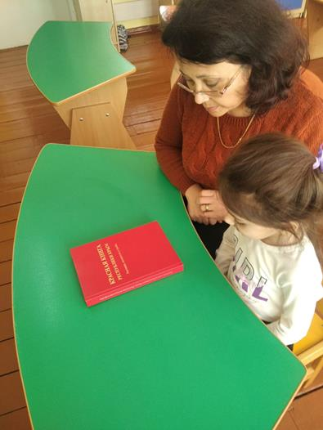
Схема реализации проекта через разные виды деятельности:
Знакомство с Красной книгой.
Цель: познакомить ребенка
с Красной книгой,
как государственным документом
и её значением.

Slide 14
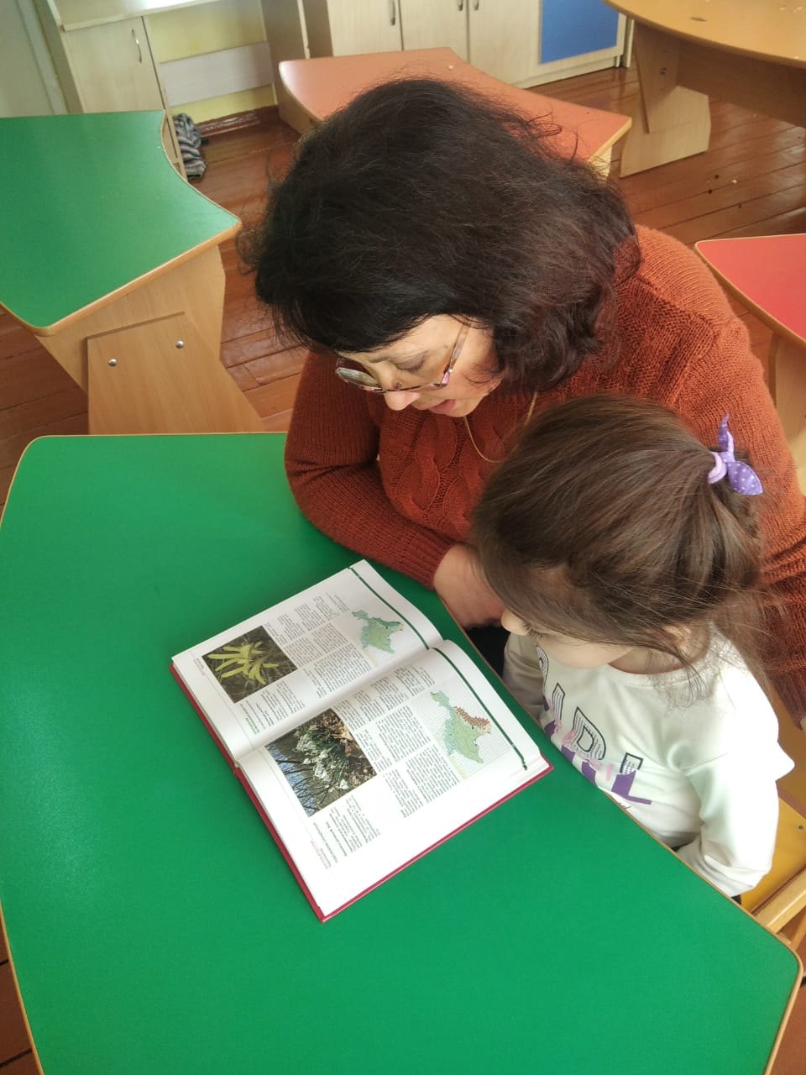
Знакомимся с Красной Книгой Республики Крым. Растения

Slide 15
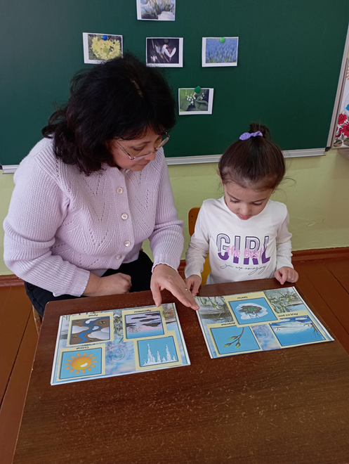
Рассматривание иллюстраций «Весенние первоцветы».

Slide 16
Дидактические игры:
«Времена года»
Цель: развивать умение называть времена года по их признаками, находить соответствующие картинки; развивать зрительную память, внимание.
«Когда это бывает?»
Цель: развивать умение ребенка отгадывать загадки о временах года, находить соответствующие времена года на картинках.
«Весна»
Цель: закреплять признаки весны; учить подбирать прилагательные к существительным; развивать речь, память, мышление.

Slide 17
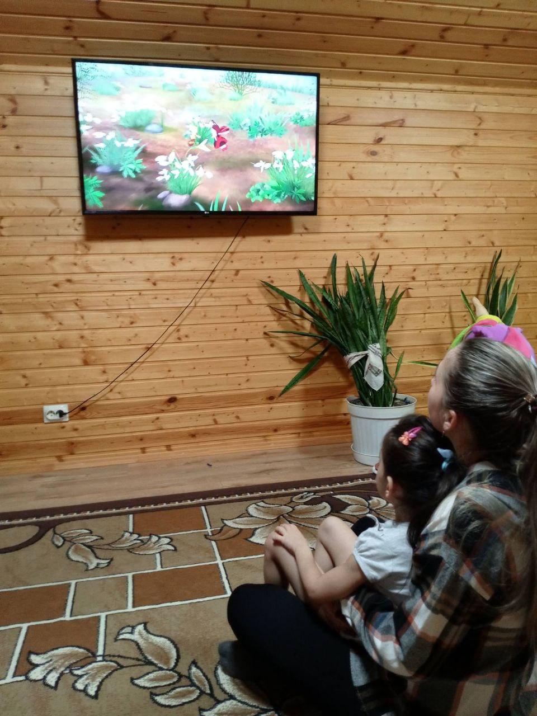
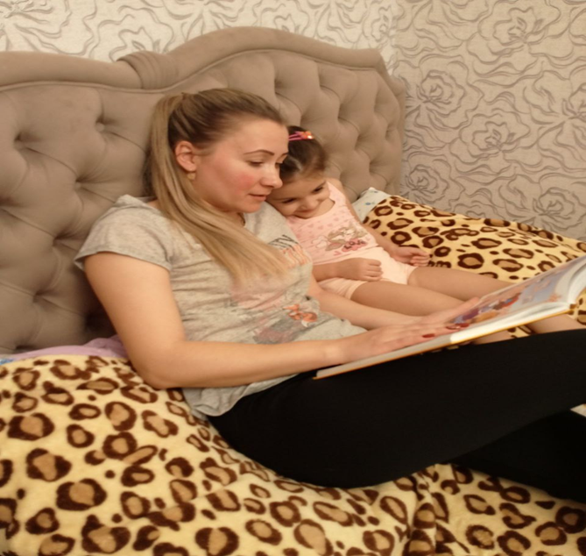
Прослушивание музыкальных произведений П.И.Чайковский «Апрель. Подснежник» Чтение сказки С.Я. Маршака «Двенадцать месяцев» Просмотр мультфильма «Лунтик».

Slide 18
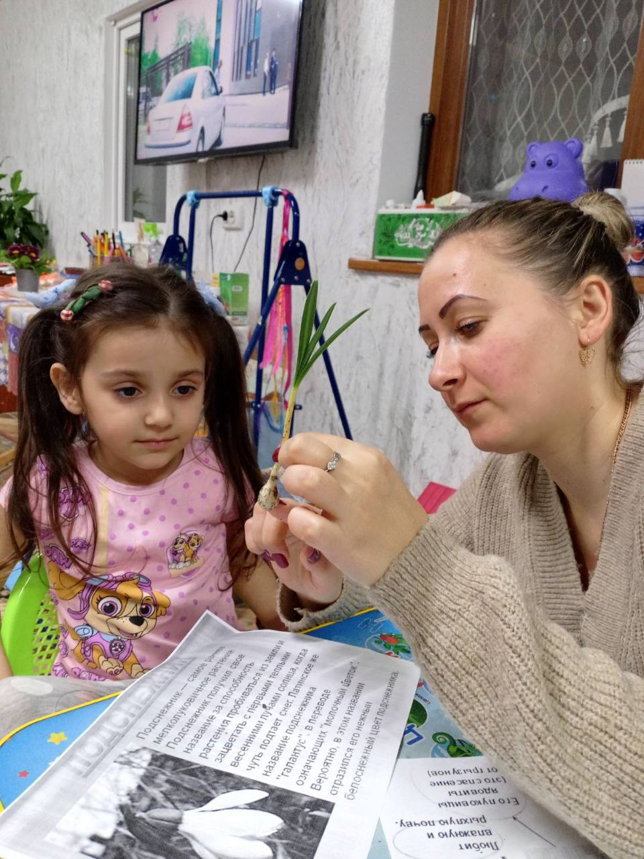
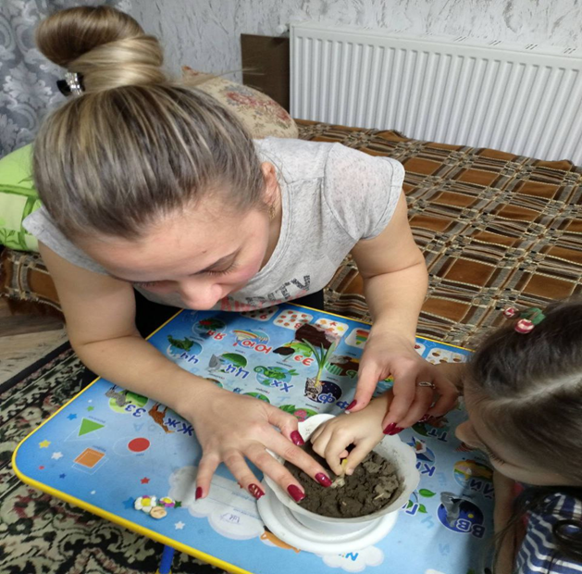
Экспериментальная деятельность
Наблюдение № 1
Тема: «Строение растения»
Цель: продолжать формировать
знания о строении растений.

Slide 19
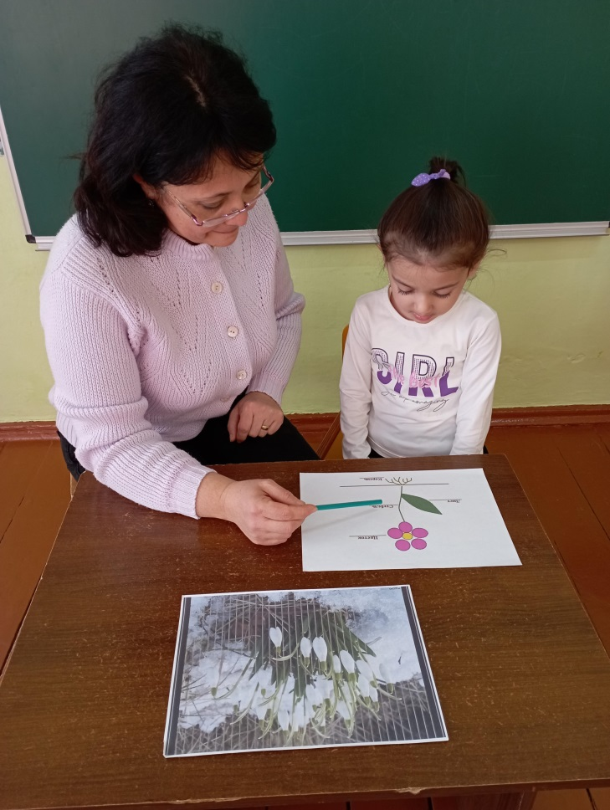
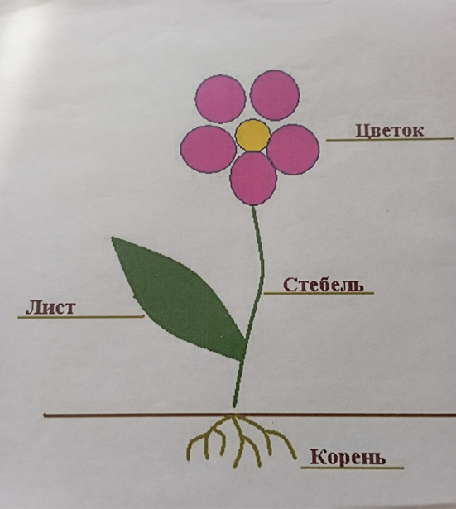
Изучаем строение цветка

Slide 20
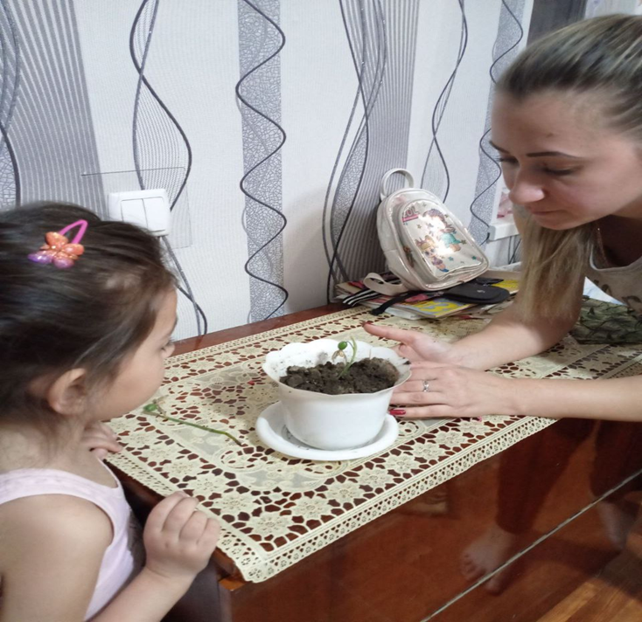
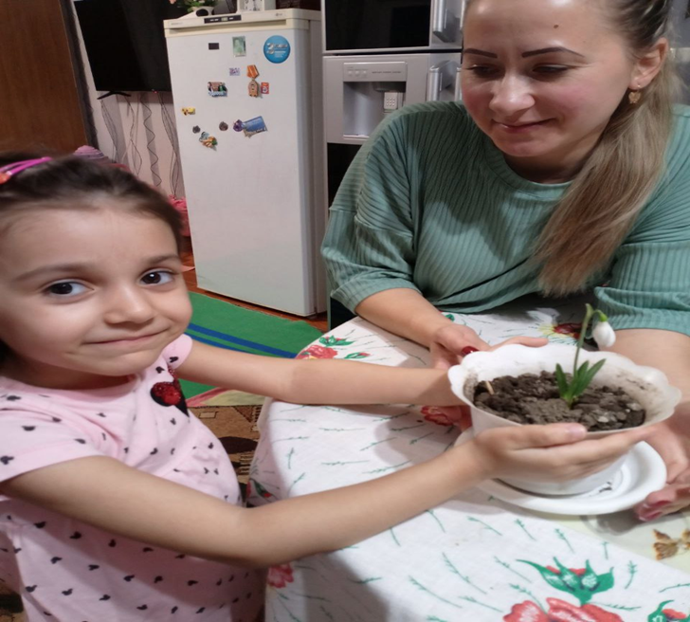
Наблюдение № 2
Тема: «От цветка до плода»
Цель: наблюдение за цветением
подснежника от бутона до цветка,
отмиранием цветка
и появлением плода.

Slide 21
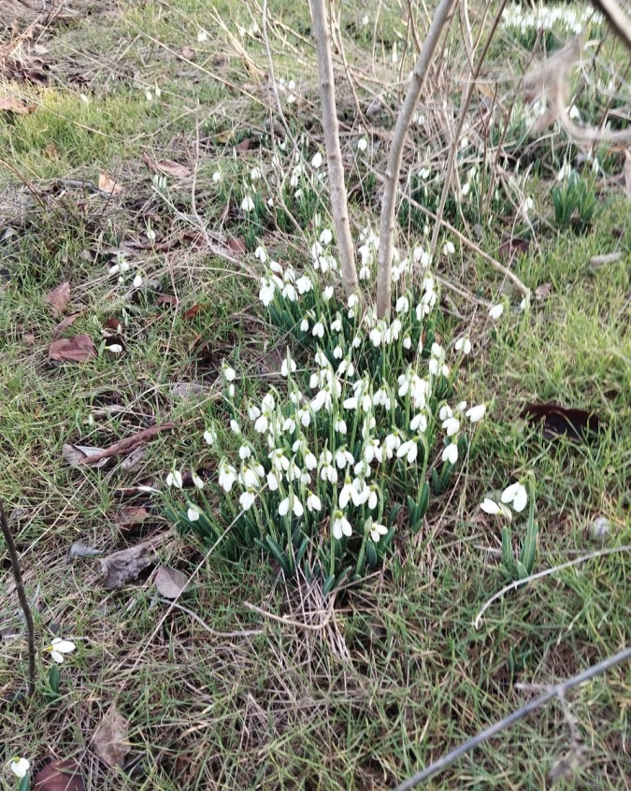
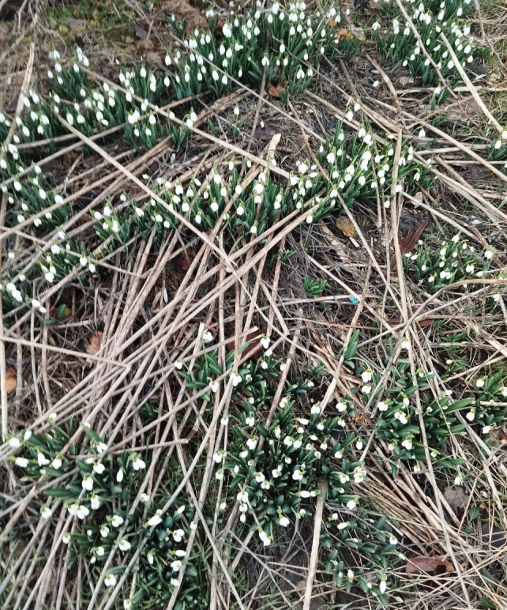
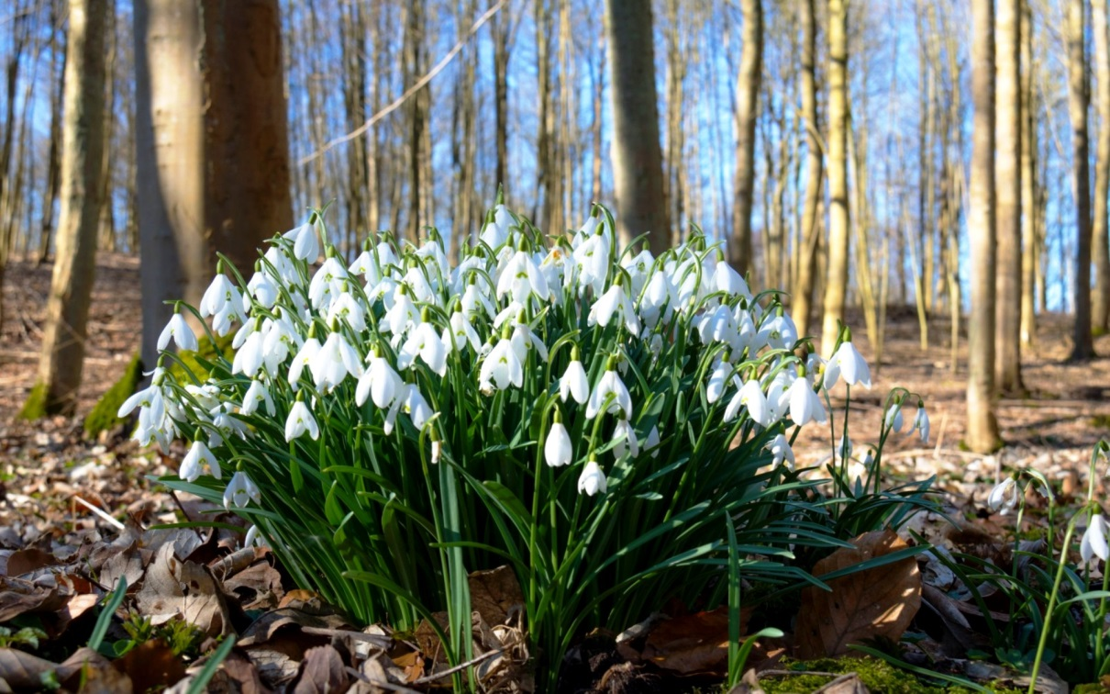
Наблюдение № 3
Тема: «Где растут подснежники?»
Цель: определить местоположение клумбы
с подснежниками дома и в детском саду.

Slide 22
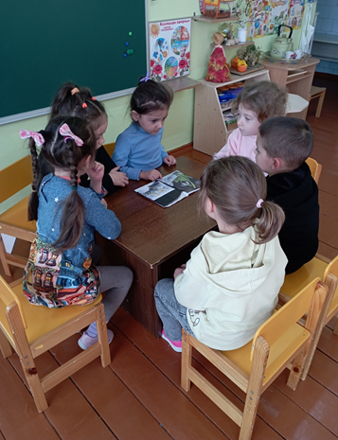
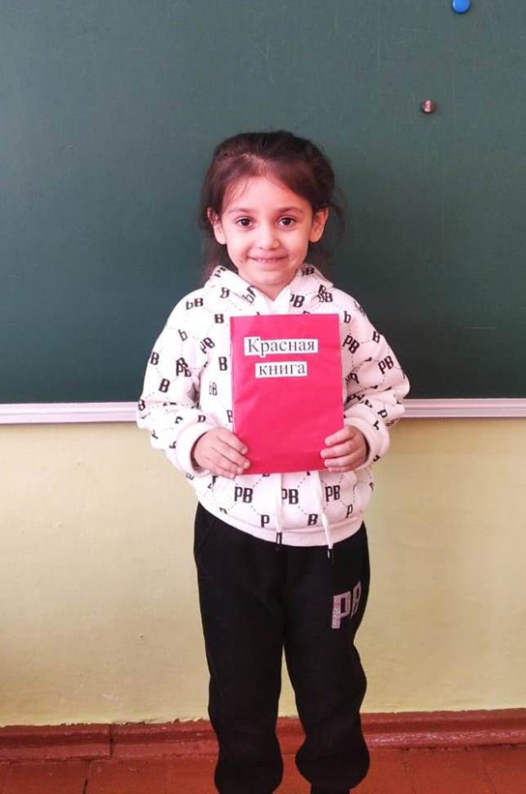
Изготовление Красной книги.

